Slide 1
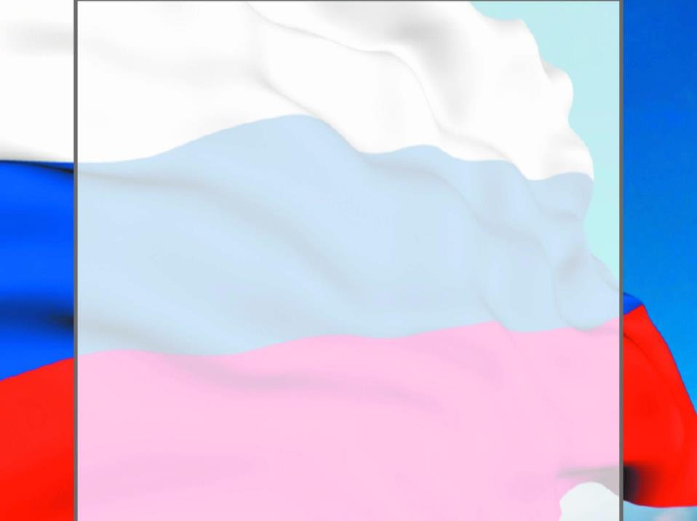
День Конституции
Презентация для старших дошкольников
Воспитатели:
Гасанбутаева Н.Д

Slide 2
Содержание
Карта России.
Что мы зовём Родиной.
Конституция Российской Федерации.
Символы государства.
Наши права
Наши обязанности.

Slide 3
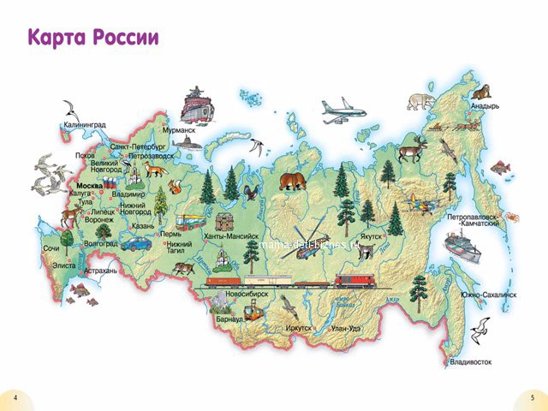
Мы живём в России - самой большой и прекрасной стране на земле.

Slide 4

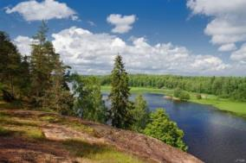
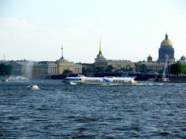
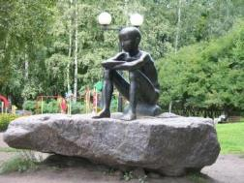
Что мы зовём Родиной?
Россия – наша Родина. В народе говорят: « Русский человек без Родины не живет». Родина – это то, что объединяет всех людей, живущих в одной стране. Мы все – россияне, все говорим на одном языке, имеем одинаковые паспорта. Все горячо любим свою Родину.

Slide 5

Конституция Российской Федерации была принята 12 декабря 1993 года

Slide 6
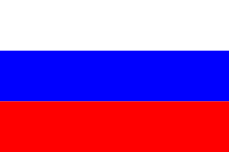

Символы государства
Флаг России
Герб России
Гимн России– это торжественная песня. Это символ государства и его должны знать все граждане страны. Гимн включают на всех важных мероприятиях. В знак уважения гимн слушают стоя, мужчины снимают головные уборы, военные отдают честь.

Slide 7
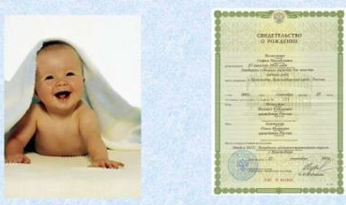
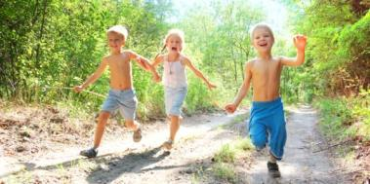
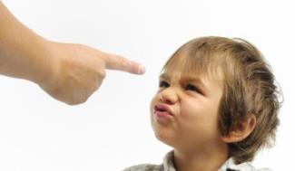
Права россиян записаны в главном законе –
Конституции Российской Федерации
Право на жизнь, на имя и гражданство.
Право на свободу и личную неприкосновенность

Slide 8

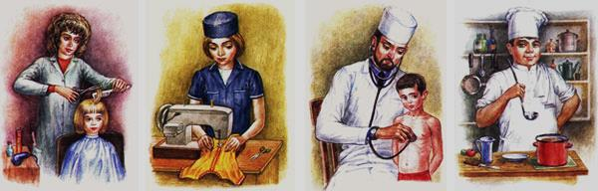
Право на семью
Право на жилище
Право на труд

Slide 9


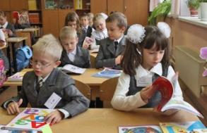
Право на отдых
Право на охрану здоровья и медицинскую помощь
Право на образование

Slide 10
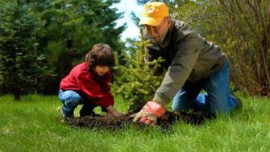
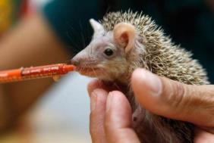
В конституции записаны обязанности россиян
Каждый обязан сохранять природу и окружающую среду, бережно относиться к природным богатствам

Slide 11
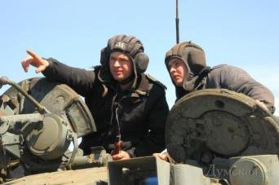
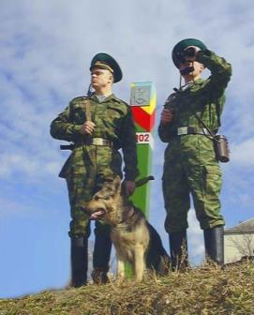
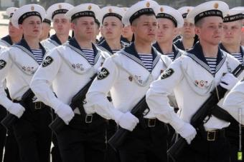
Защита Отечества является долгом и обязанностью гражданина Российской Федерации

